Slide 1

STA324 The Foundations and Applications of Large Language Models
2025-2026 Spring Semester
Linyi Yang

Slide 2
先从一个简单的 SFT 例子开始
1 条样本，长这样
1
2
3
4
{
"instruction": "用一句话解释 Transformer",
"input": "",
"output": "Transformer 用自注意力机制建模序列关系。"
}
{
"instruction": "把 2+3 算出来",
"input": "",
"output": "2+3=5。"
}
准备数据
训练 模型
保存权重
测试
OpenRLHF 的 SFT，本质上也是这条路：数据 → 模板 → loss mask → 训练
只要先把“问题 → 标准答案”组织好，
SFT 就能跑起来

Slide 3
数据结构
原始数据字段
代码里怎么把它拼成一条训练样本
instruction
if input_text and input_text.strip():
raw_prompt = f"{instruction}\n\n{input_text}"
else:
raw_prompt = instruction
prompt = get_templated_prompt(raw_prompt, tokenizer)
target = output + tokenizer.eos_token
chat template 后
任务本身
例：用一句话解释 Transformer
<user> 用一句话解释 Transformer
<assistant> Transformer 用自注意力机制建模序列关系。
input
可选补充上下文
例：给定一段额外材料
SFT 的数据，不是“只有 prompt输入”，而是“prompt + 标准答案”
output
标准答案
例：Transformer 用自注意力…
instruction 与 input 会先合并成 raw_prompt
再交给 tokenizer.apply_chat_template 变成聊天格式
最后把 output 接在后面，形成真正的训练序列

Slide 4
loss 只学答案，不学提示词
把整条序列切成两段就够了
最该真正理解的 4 点
input_ids
prompt tokens
answer
① prompt 不计监督损失
② answer 才是被“模仿”的目标
③ 所以 SFT 更像在学“标准答案分布”
④ 这一步懂了，DPO / PPO / GRPO 都更好讲
labels
-100 / -100 / -100 ...
target ids
一句话：模型看到 prompt，但 loss 只监督答案部分
labels = copy.deepcopy(input_ids)
for label, source_len in zip(labels, sources_tokenized["input_ids_lens"]):
label[:source_len] = IGNORE_INDEX
IGNORE_INDEX = -100

Slide 5
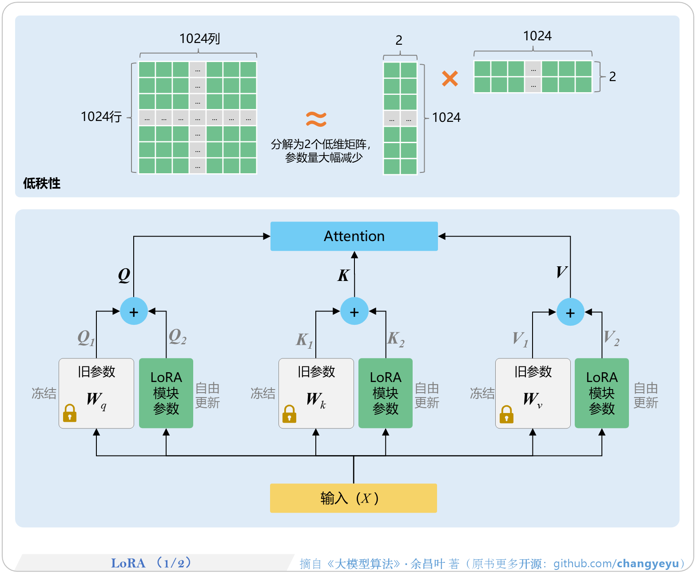
LoRA的特点
直觉上看 LoRA
冻结原模型大部分参数
只在关键投影层上挂一个很小的可训练增量
因此显存更省，课堂实验更容易起步
把 LoRA 挂在
q_proj / k_proj / v_proj / up_proj / down_proj
训练后别忘了：
merge.py 把 adapter 合并回 base model

Slide 6
OpenRLHF
本质没变，只是工程化程度上去了
手写 HF Trainer 版
OpenRLHF 版
数据字段
instruction / input / output
数据入口
--dataset / --input_key / --output_key
模板化
apply_chat_template
模板开关
--apply_chat_template 或 --input_template
LoRA + Trainer
get_peft_model + Trainer.train
直接训练
openrlhf.cli.train_sft
merge + test
merge.py / generate.py
LoRA 合并
openrlhf.cli.lora_combiner
OpenRLHF 不是换掉了 SFT 原理，而是把常见步骤做成统一 CLI + 分布式训练接口

Slide 7
OpenRLHF的指令监督微调训练
deepspeed --module openrlhf.cli.train_sft \
--dataset my_data.jsonl \
--input_key prompt \
--output_key response \
--apply_chat_template \
--pretrain Qwen/Qwen2.5-1.5B \
--max_len 2048 --bf16 \
--train_batch_size 128 --micro_train_batch_size 4 \
--packing_samples --gradient_checkpointing \
--save_path ./ckpt/sft
输入
数据字段
prompt / response 对应哪两个 key
模板
用 tokenizer 的 chat template，还是自写 input_template
基座模型
pretrain 指向哪一个 base model
显存预算
batch / max_len / bf16 / zero stage
把最小 SFT 代码里的概念，换成 CLI 参数名就行
和huggingface Trainer的对应关系
instruction/input/output → (转换后) prompt/response； get_templated_prompt → --apply_chat_template； LoRA/保存路径 → 对应 shared options

Slide 8
SFT 训练时的参数
数据与模板
效率与稳定
LoRA 与保存
--dataset / --input_key / --output_key
--micro_train_batch_size / --train_batch_size
--lora_rank / --lora_dropout
--apply_chat_template 或 --input_template
--bf16 / --gradient_checkpointing
--target_modules
--max_len / --max_samples
--zero_stage / flash_attention_2 / packing_samples
训练完可用 lora_combiner 合并 adapter
先让字段和模板跑通，再去追求 packing、ZeRO、bf16 这些效率项

Slide 9
常见的训练流水线
1. SFT
2. Preference / RM
3. PPO / DPO
4. GRPO / Math RL
示范答案
demo data
偏好对
或 reward label
偏好优化
在线或离线
可验证任务
数学 / 代码 / 逻辑
PPO / DPO / GRPO，都只是把“监督信号”换了一种来源

Slide 10
PPO
Prompt 数据
Actor + vLLM
Reward Model
Critic / GAE
更新
提示词集合
先生成回答
打分
算 advantage
改 actor
Ray 负责调度；vLLM 负责高吞吐生成；PPO 默认对应 advantage_estimator = gae
工程上最关键的理解是：PPO 训练不只是“更新模型”，而是把在线生成、奖励打分、优势估计和策略更新串成一个循环。Hybrid Engine 还可以让 Actor / Critic / Reward / vLLM 共用 GPU。

Slide 11
PPO
python -m openrlhf.cli.train_ppo_ray \
--actor_num_gpus_per_node 8 \
--critic_num_gpus_per_node 8 \
--reward_num_gpus_per_node 8 \
--vllm_num_engines 4 \
--rollout_batch_size 1024 \
--train_batch_size 128 \
--prompt_max_len 1024 --generate_max_len 1024 \
--packing_samples --use_dynamic_batch \
--normalize_reward --init_kl_coef 0.01
资源拆分
actor / critic / reward / vLLM 各占多少 GPU
rollout 大小
rollout_batch_size / micro_rollout_batch_size
稳定项
init_kl_coef / normalize_reward / gae
吞吐项
packing_samples / dynamic_batch / n_samples_per_prompt
推理任务常会多采样，再配合 dynamic filtering 过滤样本

Slide 12
DPO
同一个 prompt
DPO 的学生版理解
解释一下：为什么 sample packing 会提速？
不再显式训练 critic
也不需要在训练环里实时跑 reward model server
chosen
“把多条短样本拼成更满的 token 块，减少 padding 浪费。”
只要你已经有 chosen / rejected 偏好对，就能直接做偏好优化
因此它常被拿来作为“比 PPO 更轻”的第二阶段
rejected
“就是 batch 更大，所以更快。”
一句话：SFT 是学“标准答案”；DPO 是学“更偏好的答案”

Slide 13
DPO
{
"prompt": "解释 sample packing 的作用",
"chosen": "它把样本打包到更满的 token 序列里，从而减少 padding。",
"rejected": "就是 batch 更大，所以更快。"
}
deepspeed --module openrlhf.cli.train_dpo \
--pretrain ./ckpt/sft \
--dataset preference.jsonl \
--apply_chat_template \
--chosen_key chosen \
--rejected_key rejected \
--beta 0.1 \
--bf16 --max_len 8192 \
--save_path ./ckpt/dpo
教学上可以这么讲
先用 SFT 把“会说话”的基本格式学出来；再用 DPO 告诉模型：面对同一道题，哪种回答更好。

Slide 14
GRPO：同一题多采样，按组内相对表现来学
同一道数学题
A
x=3
reward 0.95
组内相对比较
好的答案相对上浮
求：12x = 36
B
x=4
reward 0.08
差的答案相对下压
不需要单独的 critic 网络
C
x=3，且过程清楚
reward 1.00
因此对数学 / 推理任务很自然
D
x=6
reward 0.06
OpenRLHF 中：--advantage_estimator group_norm

Slide 15
GRPO：同一题多采样，按组内相对表现来学
python -m openrlhf.cli.train_ppo_ray \
--advantage_estimator group_norm \
--n_samples_per_prompt 8 \
--rollout_batch_size 128 \
--train_batch_size 1024 \
--packing_samples \
--use_dynamic_batch \
--prompt_data math_prompts.jsonl \
--apply_chat_template
和 PPO 对比着记
critic
PPO 常见
GRPO 不需要
多采样
可选
通常更关键
reasoning
能做
更贴近组内比较
内存
更重
更轻一些
多采样 + group 归一化，是 GRPO 教学时最该强调的两个点

Slide 16
数学推理：最简单的可验证奖励
题目
最简单的 rule-based reward
解方程：12x = 36
def reward(answer, label="3"):
r_acc = 1.0 if extract_final(answer) == label else 0.0
r_fmt = 0.2 if has_think_and_final(answer) else 0.0
return r_acc + r_fmt
accuracy reward：最后答案对不对
模型可能给出的 3 个回答
format reward：格式合不合要求
A
<think>36/12=3</think>
最终答案：3
这种奖励尤其适合数学、代码、逻辑题
B
12x=36，所以 x=6
C
答案是 3
这就是为什么 GRPO 常和“可验证推理任务”一起出现

Slide 17
总结
SFT
DPO
PPO
GRPO
有示范答案
先把格式和基本能力学会
有 chosen / rejected
想做更轻的偏好优化
有 reward model 或在线环境
要做完整 RLHF
任务可验证
尤其数学 / 代码 / 推理
建议的教学顺序：最小 SFT 例子 → 数据结构与 label mask → OpenRLHF train_sft → DPO / PPO → GRPO 数学例子
一句总结
OpenRLHF 不是“从 PPO 开始”的框架，而是“先把 SFT / 数据 / 模板 / 训练接口讲清楚，再往 RL 扩”的框架。

Slide 18
End of Midterm Project

